Slide 1
第七讲 优化理论
郑子杰 韩思瑶
北京市十一学校
所有课件可以用来教学使用，未经允许不得以盈利为目的进行分享

Slide 2
机器学习的基本流程 Process of Machine Learning
数据
Data

Slide 3
机器学习的基本流程 Process of Machine Learning
假装的“新数据”
Fake New Data
测试集
Testing Set
数据
Data
剩下的“老数据”
Rest Old Data
训练集
Training Set

Slide 4
机器学习的基本流程 Process of Machine Learning
假装的“新数据”
Fake New Data
测试集
Testing Set
数据
Data
模型
Model
剩下的“老数据”
Rest Old Data
训练
Train
训练集
Training Set

Slide 5
机器学习的基本流程 Process of Machine Learning
假装的“新数据”
Fake New Data
测试
Test
测试集
Testing Set
数据
Data
模型
Model
剩下的“老数据”
Rest Old Data
训练
Train
训练集
Training Set

Slide 6
机器学习的基本流程 Process of Machine Learning
假装的“新数据”
Fake New Data
测试
Test
测试集
Testing Set
数据
Data
模型
Model
剩下的“老数据”
Rest Old Data
训练
Train
怎么训练？
训练集
Training Set

Slide 7
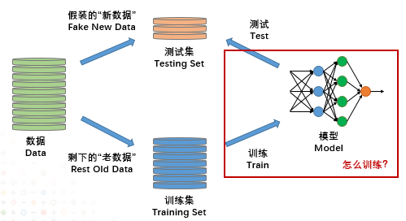
机器学习的数学范式 Mathematical Paradigm
① 选择一个模型的基本形式
Find a basic form of model
决策函数 Decision Function
② 定义拟合好坏的判定函数（距离远近）
Define the judgment function of good or bad fitting (the distance between training data and model)
损失函数 Loss Function
③ 参数确定：最小化损失和
Objective：minimize the sum loss of the data

Slide 8
机器学习的数学范式 Mathematical Paradigm
① 选择一个模型的基本形式
Find a basic form of model
决策函数 Decision Function
② 定义拟合好坏的判定函数（距离远近）
Define the judgment function of good or bad fitting (the distance between training data and model)
损失函数 Loss Function
③ 参数确定：最小化损失和
Objective：minimize the sum loss of the data
怎么求解关于θ的函数的最小值？

Slide 9
如何求解函数的最小值
回顾：线性回归 Linear Regression
最小二乘原则 Least Squares
暴力配方，未知数是 和
Approach ：Complete the Square
其中：
关于 的完全平方式，
等于0 可以直接解出
关于 的完全平方式
等于0，可以直接解出

Slide 10
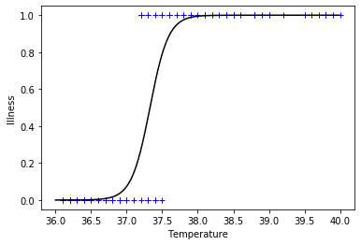
如何求解函数的最小值
回顾：逻辑斯蒂回归 Logistic Regression
如果是逻辑斯蒂回归，怎么求最小值呢？
但是偏导数难以计算，怎么办呢？

Slide 11
如何求解函数的最小值
有没有通用的方法？
不依赖于函数形式求解函数的最小值？
数值化求近似解的方法——有！

Slide 12
目录 Content
随机优化 Stochastic Optimization
凸优化 Convex Optimization

Slide 13
随机优化 Stochastic Optimization
例：
求解这个函数的最小值点

Slide 14
随机优化 Stochastic Optimization
例：
求解这个函数的最小值点
纸笔已就绪…我可以开始求导了！！

Slide 15
随机优化 Stochastic Optimization
例：
求解这个函数的最小值点
纸笔已就绪…我可以开始求导了！！ （时代已经发生改变）

Slide 16
随机优化 Stochastic Optimization
例：
求解这个函数的最小值点
纸笔已就绪…我可以开始求导了！！ （时代已经发生改变）

Slide 17
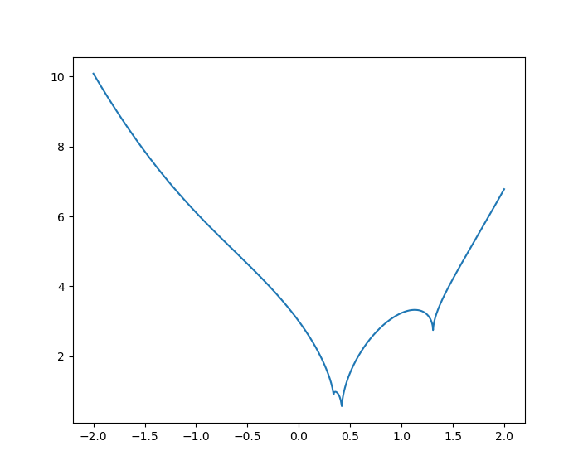
随机优化 Stochastic Optimization
例：
求解这个函数的最小值点
纸笔已就绪…我可以开始求导了！！ （时代已经发生改变）
找个软件画图

Slide 18
随机优化 Stochastic Optimization
可能在这附近
Maybe here…

Slide 19
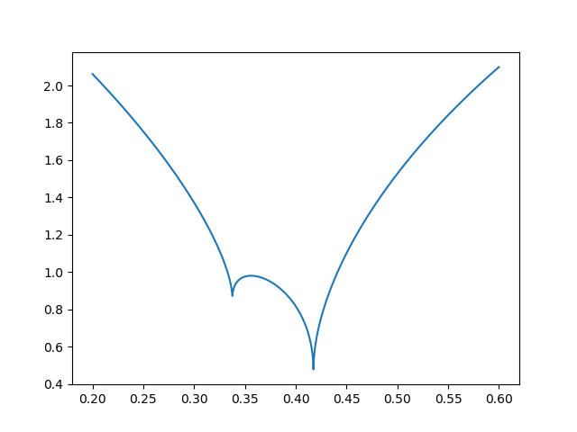
随机优化 Stochastic Optimization
可能在这附近
Maybe here…
更有可能在这附近
Possibly here…

Slide 20
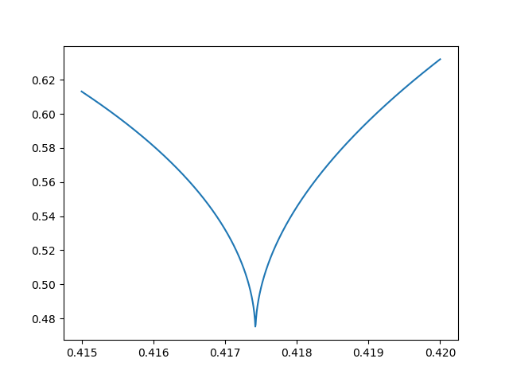
随机优化 Stochastic Optimization
可能在这附近
Maybe here…
更有可能在这附近
Possibly here…
极有可能在这附近
Approximately here…
  在图上读点0.417…

Slide 21
随机优化 Stochastic Optimization
可能在这附近
Maybe here…
更有可能在这附近
Possibly here…
极有可能在这附近
Approximately here…
  在图上读点0.417…

Slide 22
随机优化 Stochastic Optimization
可能在这附近
Maybe here…
更有可能在这附近
Possibly here…
极有可能在这附近
Approximately here…
计算机有不会看图，不能一眼看出来，怎么办？
  在图上读点0.417…

Slide 23
随机优化 Stochastic Optimization
计算机有不会看图，不能一眼看出来，怎么办？

Slide 24
随机优化 Stochastic Optimization
计算机有不会看图，不能一眼看出来，怎么办？
① 计算机可以算大量点的值
② 哪些x附近对应的f(x)小可以通过数值判断出来
③ 所以人类的看图找最小=计算机抽样找最小

Slide 25
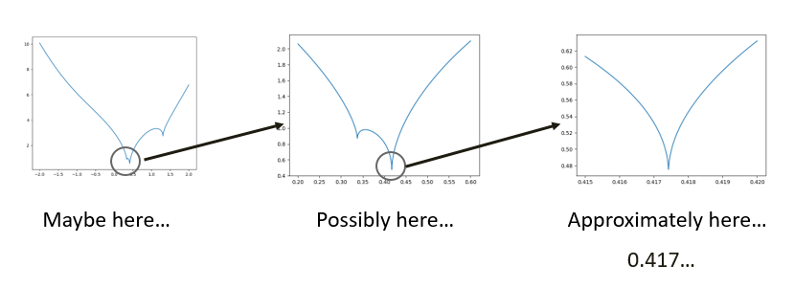
随机优化 Stochastic Optimization
① 抽样

Slide 26
随机优化 Stochastic Optimization
① 抽样
② 选出产生较小值的区间

Slide 27
随机优化 Stochastic Optimization
① 抽样
② 选出产生较小值的区间
③ 随机再选择一些其他点，避免抽样间隔导致落入局部最优点的问题

Slide 28
随机优化 Stochastic Optimization
① 抽样
② 选出产生较小值的区间
③ 随机再选择一些其他点，避免抽样间隔导致落入局部最优点的问题
自然选择 Select
产生下一代 Crossover
部分变异 Mutation

Slide 29
随机优化 Stochastic Optimization
① 抽样
② 选出产生较小值的区间
③ 随机再选择一些其他点，避免抽样间隔导致落入局部最优点的问题
自然选择 Select
产生下一代 Crossover
部分变异 Mutation
遗传类算法 Genetic Algorithms

Slide 30
随机优化 Stochastic Optimization
多元函数（多个参数需要确定）
对于人类而言，不能画图了
对于计算机而言，逻辑不变
① 抽样（随机找一大堆点）
② 选出产生较小值的区间
③ 随机再选择一些其他点，避免抽样间隔导致落入局部最优点的问题

Slide 31
目录 Content
随机优化 Stochastic Optimization
凸优化 Convex Optimization

Slide 32
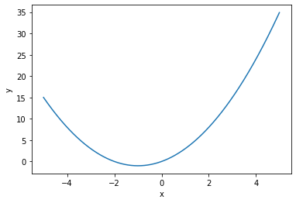
凸优化 Convex Optimization

Slide 33
凸优化 Convex Optimization
用一个物理实验去求函数的最小值
在一个如上图所示的有摩擦力的斜坡上，放一个小球

Slide 34
凸优化 Convex Optimization
用一个物理实验去求函数的最小值
在一个如上图所示的有摩擦力的斜坡上，放一个小球
由于重力影响，小球会自动往下滚，然后来回振荡，直到最后停到最低点

Slide 35
凸优化 Convex Optimization
回顾我们数学课上学的单调性
考虑当前选择点的附近的一个小区间
如果在这个小区间内函数是单调递增的：

Slide 36
凸优化 Convex Optimization
回顾我们数学课上学的单调性
考虑当前选择点的附近的一个小区间
如果在这个小区间内函数是单调递增的：
为了让下一步选择的函数值比当前值小， 应该在 左边：

Slide 37
凸优化 Convex Optimization
回顾我们数学课上学的单调性
考虑当前选择点的附近的一个小区间
如果在这个小区间内函数是单调递增的：
为了让下一步选择的函数值比当前值小， 应该在 左边：
如果在这个小区间内函数是单调递减的：

Slide 38
凸优化 Convex Optimization
回顾我们数学课上学的单调性
在有导数工具之后，我们可以求一阶导数的方法代替差分

Slide 39
凸优化 Convex Optimization
回顾我们数学课上学的单调性
在有导数工具之后，我们可以求一阶导数的方法代替差分
注意：实际问题中为了数值处理，有时候可以用差分代替导数。这两者在优化思想上没有本质区别，都是利用单调性

Slide 40
凸优化 Convex Optimization
回顾我们数学课上学的单调性
在有导数工具之后，我们可以求一阶导数的方法代替差分
注意：实际问题中为了数值处理，有时候可以用差分代替导数。这两者在优化思想上没有本质区别，都是利用单调性
所以一个找下一步让函数值最小的点的一般方法

Slide 41
凸优化 Convex Optimization
回顾我们数学课上学的单调性
在有导数工具之后，我们可以求一阶导数的方法代替差分
注意：实际问题中为了数值处理，有时候可以用差分代替导数。这两者在优化思想上没有本质区别，都是利用单调性
所以一个找下一步让函数值最小的点的一般方法
梯度下降法（Gradient Descent Method）

Slide 42
凸优化 Convex Optimization
问题一：为什么叫梯度下降法（Gradient Descent Method）
一元函数的上升/下降速度：导数

Slide 43
凸优化 Convex Optimization
问题一：为什么叫梯度下降法（Gradient Descent Method）
一元函数的上升/下降速度：导数
类比：多元函数的最快上升/下降速度：梯度 Gradient
① 这是个向量：可以理解为数组
②
偏导数，在x方向的导数，其他变量都看作固定的参数，只把x看作变量进行求导（差分）

Slide 44
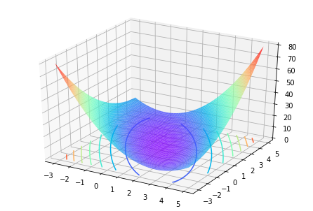
凸优化 Convex Optimization
问题一：为什么叫梯度下降法（Gradient Descent Method）
一元函数的上升/下降速度：导数
类比：多元函数的最快上升/下降速度：梯度 Gradient
① 这是个向量：可以理解为数组
②
偏导数，在x方向的导数，其他变量都看作固定的参数，只把x看作变量进行求导（差分）

Slide 45
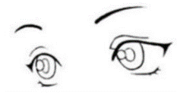
凸优化 Convex Optimization
问题一：为什么叫梯度下降法（Gradient Descent Method）
一元函数的上升/下降速度：导数
俯视
类比：多元函数的最快上升/下降速度：梯度 Gradient
等高线图
① 这是个向量：可以理解为数组
②
偏导数，在x方向的导数，其他变量都看作固定的参数，只把x看作变量进行求导（差分）

Slide 46
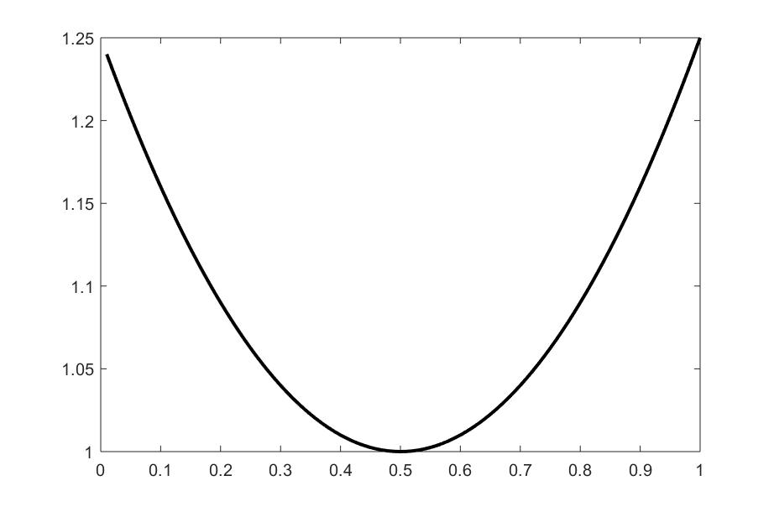
凸优化 Convex Optimization
问题二：如何控制步长（Step Size）？
步长过大导致振荡

Slide 47
凸优化 Convex Optimization
问题二：如何控制步长（Step Size）？
步长过大导致振荡
步长合适导致越来越接近最优值

Slide 48
凸优化 Convex Optimization
问题二：如何控制步长（Step Size）？
步长过大导致振荡
步长合适导致越来越接近最优值
直观上，越靠近最优点，步长应该越小，所以可以根据经验不断减小α的值
也可以通过数学的方法控制：例如牛顿方法（Newton Method），根据二阶导数/海瑟矩阵（Hessian Matrix）控制步长。

Slide 49
凸优化 Convex Optimization
问题三：什么时候停止？

Slide 50

凸优化 Convex Optimization
问题三：什么时候停止？
这种方法只能得到近似解，问题是有多近似？
停止条件（Stopping Criteria）
当两步之间函数值变化很小时停止
两步之间的差异，一个很小的值

Slide 51
凸优化 Convex Optimization
问题三：什么时候停止？
这种方法只能得到近似解，问题是有多近似？
停止条件（Stopping Criteria）
当两步之间函数值变化很小时停止
两步之间的差异，一个很小的值
可以证明（略，证明困难）：
当两步之间的差异很小时，当前的函数值离最优值的差异也会会很小：
一个确定的参数，与Lipschitz Continuity有关，忽略

Slide 52
凸优化 Convex Optimization
问题四：这种方法对于所有类型的函数都可以么？
只要控制好步长，就可以到达最优解的近似解

Slide 53
凸优化 Convex Optimization
问题四：这种方法对于所有类型的函数都可以么？
只要控制好步长，就可以到达最优解的近似解

Slide 54
凸优化 Convex Optimization
问题四：这种方法对于所有类型的函数都可以么？
只要控制好步长，就可以到达最优解的近似解
掉到某个坑里出不来，从而得到局部最优解

Slide 55
凸优化 Convex Optimization
问题四：这种方法对于所有类型的函数都可以么？
只要控制好步长，就可以到达最优解的近似解
掉到某个坑里出不来，从而得到局部最优解
从高中函数性质的角度思考问题：函数具有什么样的性质就能保证梯度下降法有效（不会有坑）？

Slide 56
凸优化 Convex Optimization
问题四：这种方法对于所有类型的函数都可以么？
从高中函数性质的角度思考问题：函数具有什么样的性质就能保证梯度下降法有效？
只要是凸函数（Convex Function）就可以：

Slide 57
凸优化 Convex Optimization
问题四：这种方法对于所有类型的函数都可以么？
从高中函数性质的角度思考问题：函数具有什么样的性质就能保证梯度下降法有效？
只要是凸函数（Convex Function）就可以：
一定有个谷底！

Slide 58
凸优化 Convex Optimization
问题五：为什么要把凸优化单独拿出来考虑？
一些常见的机器学习问题的损失函数都是凸的：
① 绝对值和最小化原则
② 最小二乘原则下的线性回归
③ 最大似然估计下的逻辑斯蒂回归

Slide 59
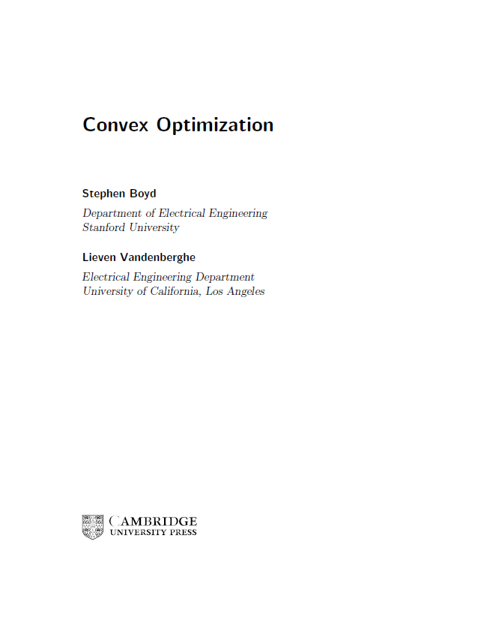
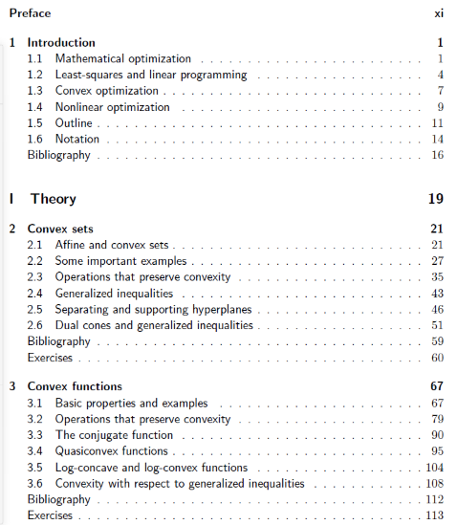
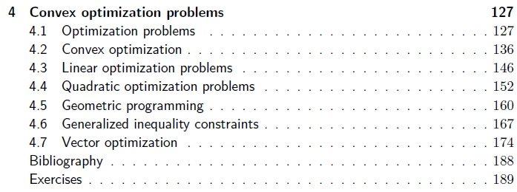
凸优化 Convex Optimization
想要了解更多，可以阅读关于凸优化的一般入门书籍：
S. Boyd and L. Vandenberghe, “Convex Optimization”, Cambridge University Press, 2004.

Slide 60
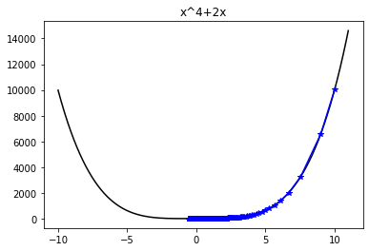
  梯度下降小练习
① 尝试用Gradient Descent求最小值

Slide 61

如何求解函数的最小值
随机优化 Stochastic Optimization
凸优化 Convex Optimization

Slide 62
机器学习的基本流程 Process of Machine Learning
假装的“新数据”
Fake New Data
测试
Test
测试集
Testing Set
数据
Data
模型
Model
剩下的“老数据”
Rest Old Data
训练
Train
怎么训练？
训练集
Training Set

Slide 63
机器学习的数学范式 Mathematical Paradigm
① 选择一个模型的基本形式
Find a basic form of model
决策函数 Decision Function
② 定义拟合好坏的判定函数（距离远近）
Define the judgment function of good or bad fitting (the distance between training data and model)
损失函数 Loss Function
③ 参数确定：最小化损失和
Objective：minimize the sum loss of the data
④ 求解：随机优化 凸优化

Slide 64



机器学习的数学范式 Mathematical Paradigm
① 选择一个模型的基本形式: 决策函数 Decision Function
② 定义拟合好坏的判定函数（距离远近）:损失函数 Loss Function
③ 参数确定：最小化损失和
④ 求解：随机优化 凸优化
几乎所有的机器学习库（例如Sklearn、PyTorch），都是以这个逻辑构建训练过程的
决策函数
Decision Function

Slide 65



机器学习的数学范式 Mathematical Paradigm
① 选择一个模型的基本形式: 决策函数 Decision Function
② 定义拟合好坏的判定函数（距离远近）:损失函数 Loss Function
③ 参数确定：最小化损失和
④ 求解：随机优化 凸优化
几乎所有的机器学习库（例如Sklearn、PyTorch），都是以这个逻辑构建训练过程的
决策函数
Decision Function
损失函数
Loss Function

Slide 66






机器学习的数学范式 Mathematical Paradigm
① 选择一个模型的基本形式: 决策函数 Decision Function
② 定义拟合好坏的判定函数（距离远近）:损失函数 Loss Function
③ 参数确定：最小化损失和
④ 求解：随机优化 凸优化
几乎所有的机器学习库（例如Sklearn、PyTorch），都是以这个逻辑构建训练过程的
决策函数
Decision Function
损失函数
Loss Function
优化目标
Objective

Slide 67



机器学习的数学范式 Mathematical Paradigm
① 选择一个模型的基本形式: 决策函数 Decision Function
② 定义拟合好坏的判定函数（距离远近）:损失函数 Loss Function
③ 参数确定：最小化损失和
④ 求解：随机优化 凸优化
几乎所有的机器学习库（例如Sklearn、PyTorch），都是以这个逻辑构建训练过程的
决策函数
Decision Function
损失函数
Loss Function
优化目标
Objective
求解目标
Solver

Slide 68

机器学习的数学范式 Mathematical Paradigm
① 选择一个模型的基本形式: 决策函数 Decision Function
② 定义拟合好坏的判定函数（距离远近）:损失函数 Loss Function
③ 参数确定：最小化损失和
④ 求解：随机优化 凸优化
几乎所有的机器学习库（例如Sklearn、PyTorch），都是以这个逻辑构建训练过程的
决策函数
Decision Function
损失函数
Loss Function
优化目标
Objective
求解目标
Solver
拼出一个完整的
机器学习模型

Slide 69
Thanks！

